Slide 1
LP Metode Simplex
Tri Sutrisno
1

Slide 2
Brief
LP Metode grafik tidak dapat menyelesaikan persoalan linear program yang memilki variabel keputusan yang cukup besar atau lebih dari dua, maka untuk menyelesaikannya digunakan LP Metode Simplex.
2

Slide 3
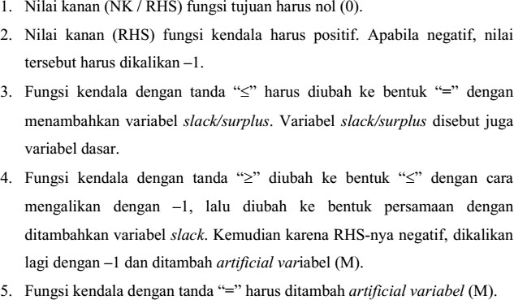
Ketentuan yang perlu diperhatikan
3

Slide 4
Contoh
Maksimumkan Z = 3X₁ + 5X₂
Batasan (constrain)
(1) 2X₁
(2) 3X₂
(3) 6X₁ + 5X₂
≤ 8
≤ 15
≤ 30
Bagaimana menyelesaikan dengan metode Simplex ?
4

Slide 5
Langkah-langkah metode simpleks
Langkah 1:
Mengubah fungsi tujuan dan batasan-batasan
Fungsi tujuan
Z = 3X₁ + 5X₂ diubah menjadi Z - 3X₁ - 5X₂ = 0.
Fungsi batasan (diubah menjadi kesamaan & di + slack variabel)
(1) 2X₁
(2) 3X₂
(3) 6X₁ + 5X₂
≤ 8 menjadi
≤ 15 menjadi
≤ 30 menjadi
2X₁ + S₁ = 8
3X₂ + S₂= 15
6X₁ + 5X₂ + S₃= 30
Slack variabel adalah variabel tambahan yang mewakili tingkat pengangguran
atau kapasitas yang merupakan batasan
5

Slide 6
























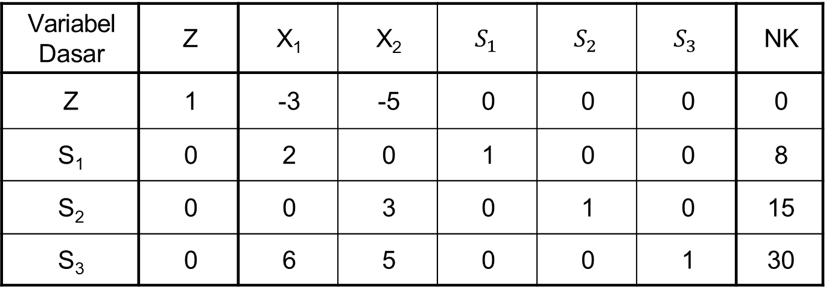
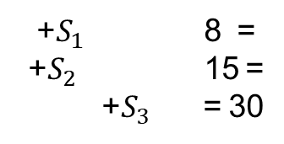
Langkah 2:
Menyusun persamaan-persamaan di dalam tabel
Z = 3X1 + 5X2 diubah menjadi Z - 3X1 - 5X2 = 0.
(1) 2X1
(2) 3X2
(3) 6X1 + 5X2
≤ 8 menjadi
≤ 15 menjadi
≤ 30 menjadi
2X1
3X2
6X1 + 5X2
+ $S_{1}$ = 8
+ $S_{2}$ = 15
+ $S_{3}$ = 30
1. Tabel simpleks yang pertama
Variabel Dasar | Z | X₁ | X₂ | $$S_{1}$$ | $$S_{2}$$ | $$S_{3}$$ | NK
Z | 1 | -3 | -5 | 0 | 0 | 0 | 0
S₁ | 0 | 2 | 0 | 1 | 0 | 0 | 8
S₂ | 0 | 0 | 3 | 0 | 1 | 0 | 15
S₃ | 0 | 6 | 5 | 0 | 0 | 1 | 30

Slide 7
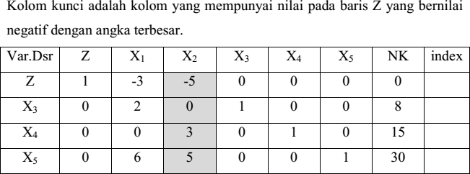
























Langkah 3: Memilih kolom kunci
Jika suatu tabel sudah tidak memiliki nilai negatif pada baris fungsi tujuan, berarti
tabel itu tidak bisa dioptimalkan lagi (sudah optimal).

Slide 8
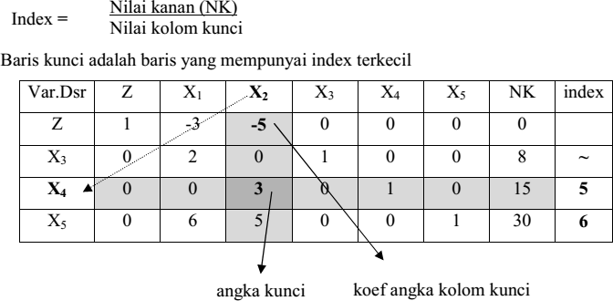
Langkah 4: Memilih baris kunci

Slide 9
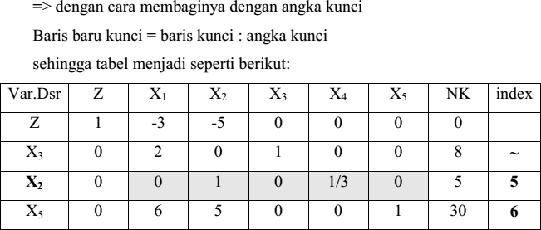
Langkah 5: Mengubah nilai-nilai baris kunci

Slide 10
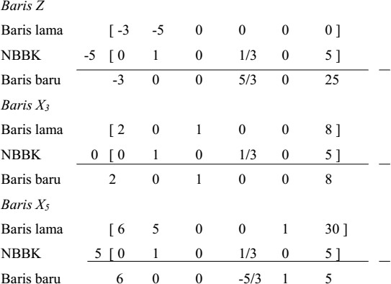
Langkah 6: Mengubah nilai-nilai selain pada baris kunci sehingga nilai-nilai kolom kunci (selain baris kunci) = 0
Baris baru = baris lama – (koefisien Angka kolom kunci) x nilai baris baru kunci

Slide 11
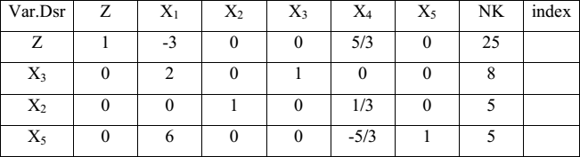
Masukkan nilai di atas ke dalam tabel, sehingga tabel menjadi seperti berikut
Iterasi 1

Slide 12
Langkah 7: Melanjutkan perbaikan
Ulangilah langkah-langkah perbaikan mulai langkah 3 sampai langkah ke-6 untuk memperbaiki tabel-tabel yang telah diubah/diperbaiki nilainya. Perubahan baru berhenti setelah pada baris pertama (fungsi tujuan) tidak ada yang bernilai negatif
Variabel Dasar | Z | X₁ |  |  | X₂ | X₃ | X₄ | X₅ | NK |  | Keterangan (Indeks)
Z | 1 |  | -3 |  | 0 | 0 | 5/3 | 0 | 25
X₃ | 0 |  | 2 |  | 0 | 1 | 0 | 0 | 8 |  | = 8/2 = 4
X₄ | 0 |  | 0 |  | 1 | 0 | 1/3 | 0 | 5
X₅ | 0 |  | 6 |  | 0 | 0 | -5/3 | 1 | 5 |  | = 5/6 (minimum)
Z | 1
X₃ | 0
X₂ | 0
X₁ | 0 | 6/6 |  |  | 0 | 0 | -5/18 | 1/6 | 5/6
6/6
0/6
0/6
(-5/3)/6
1/6
5/6
12

Slide 13


















Nilai baru
Baris ke-1
 |  | [-3 | 0 | 0 | 5/3 | 0, | 25 ]
 | (-3) | [ 1 | 0 | 0 | -5/18 | 1/6, | 5/6] | ( - )
Nilai baru | = | [ 0 | 0 | 0 | 5/6 | ½, | 27¹/₂]
Baris ke-2 (batasan 1)
 |  | [ 2 | 0 | 1 | 0 | 0, | 8 ]
 | (2) | [ 1 | 0 | 0 | -5/18 | 1/6, | 5/6] | ( - )
Nilai baru | = | 0 | 0 | 1 | 5/9 | -1/3, | 6¹/₃]
Baris ke-3 tidak berubah karena nilai pada kolom kunci = 0
 |  | [ 0 | 1 | 0 | 1/3 | 0, | 5 ]
 | (0) | [ 1 | 0 | 0 | -5/18 | 1/6, | 5/6] | ( - )
Nilai baru | = | 0 | 1 | 0 | 1/3 | 0, | 5]

Slide 14











Tabel simpleks final hasil perubahan
Variabel Dasar | Z | X₁ | X₂ | X₃ | X₄ | X₅ | NK
Z | 1 | 0 | 0 | 0 | 5/6 | ½ | 27¹/₂
X₃ | 0 | 0 | 0 | 1 | 5/9 | -1/3 | 6¹/₃
X₂ | 0 | 0 | 1 | 0 | 1/3 | 0 | 5
X₁ | 0 | 1 | 0 | 0 | -5/18 | 1/6 | 5/6
Baris pertama (Z) tidak ada lagi yang bernilai negatif. Sehingga tabel tidak
dapat dioptimalkan lagi dan tabel tersebut merupakan hasil optimal
Dari tabel final didapat X₁ = 5/6
X₂ = 5
^{Z}maksimum ^{= 271/}2
14

Slide 15
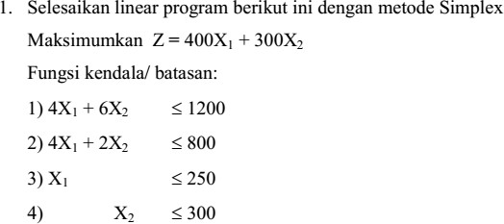
SOAL
15

Slide 16
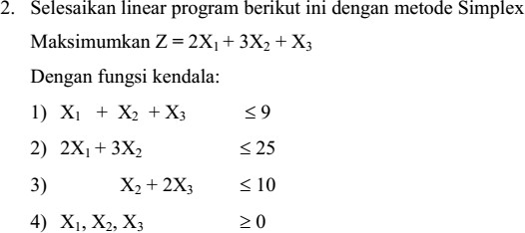
SOAL
16

